Slide 1
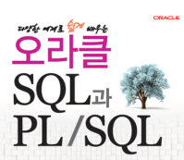
다양한 예제로 쉽게 배우는 오라클 SQL 과 PL/SQL

Slide 2
9장 인덱스를 배웁니다
1

Slide 3
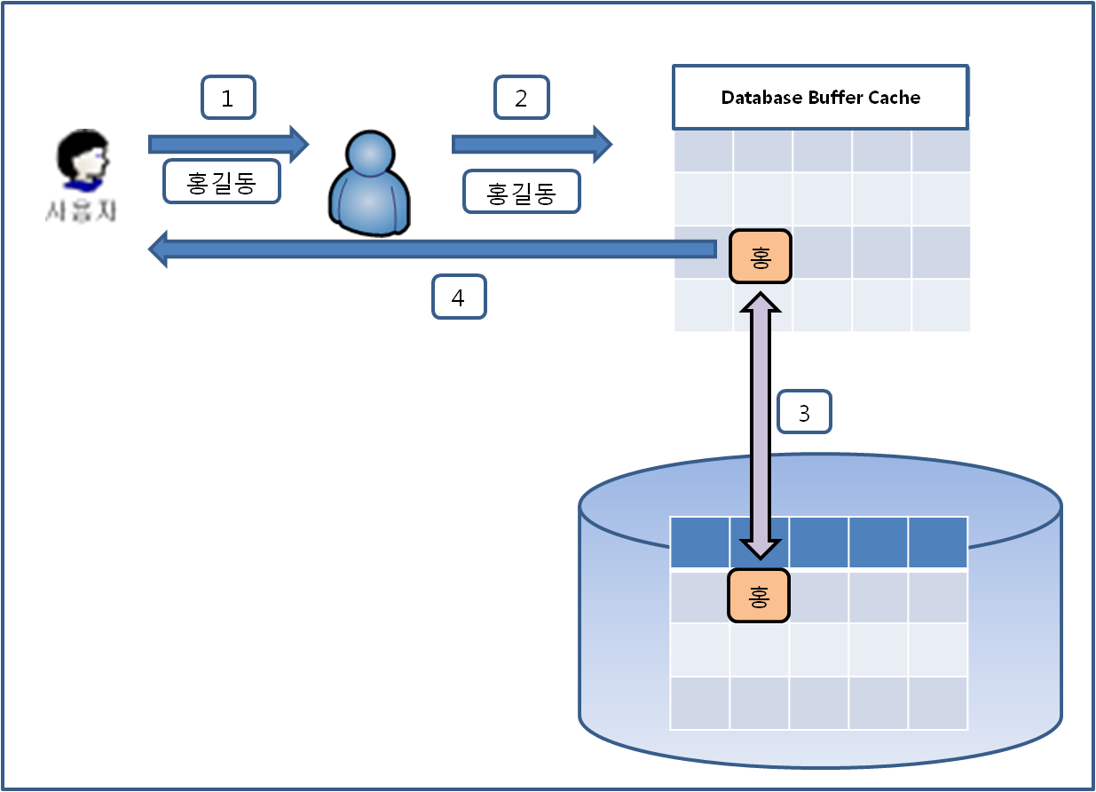
9. 인덱스를 배웁니다
1. 인덱스란 무엇인가?
2

Slide 4
9. 인덱스를 배웁니다
- ROWID ( 주소 ) 조회하기
SCOTT>SELECT ROWID, empno, ename
2 FROM emp
3 WHERE empno=7902 ;
ROWID EMPNO ENAME
--------------------------------- ---------- -------------
AAASHOAAEAAAACXAAM 7902 FORD
3

Slide 5
9. 인덱스를 배웁니다
- ROWID ( 주소 ) 란 무엇인가?
AAASHOAAEAAAACXAAM
ROWID 입니다
AAASHO
AAE
AAAACX
AAM
데이터
오브젝트번호
파일
번호
BLOCK
번호
ROW
번호
4

Slide 6
9. 인덱스를 배웁니다
2. 인덱스의 생성 원리
대상 데이터
FULL SCAN
SORT
Block 에 기록
5

Slide 7
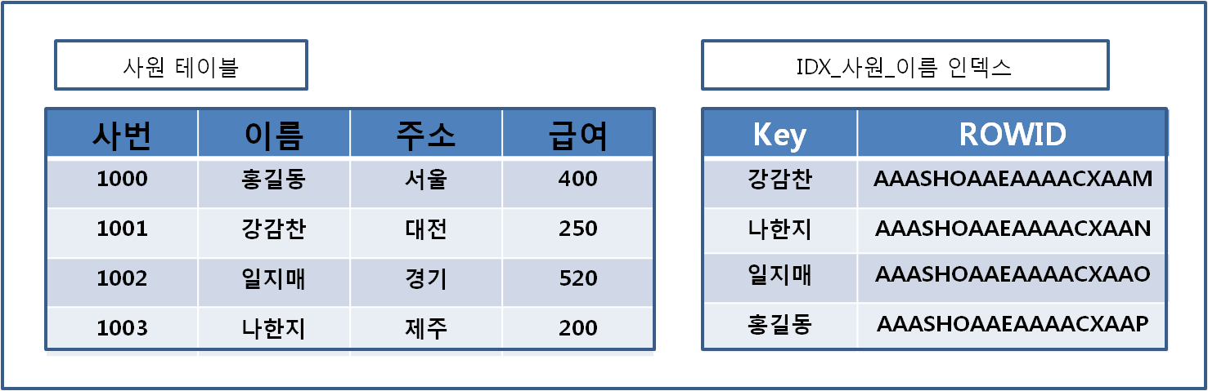
9. 인덱스를 배웁니다
3. 인덱스 구조와 작동 원리 (B-TREE 인덱스 기준입니다)
6

Slide 8
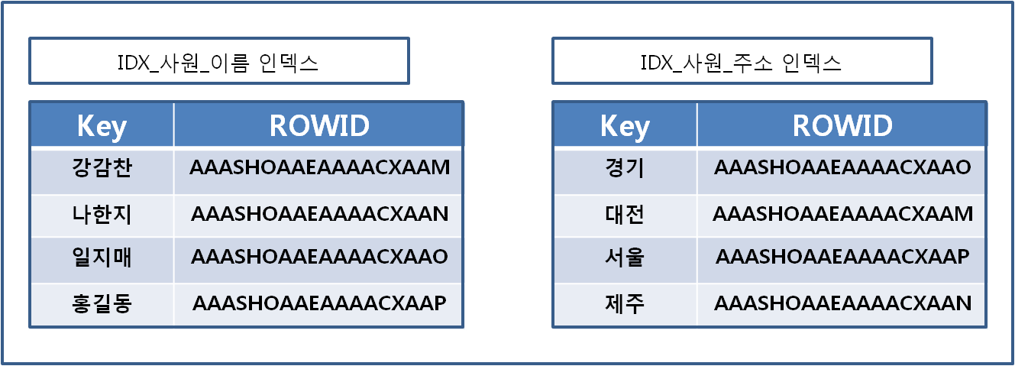
9. 인덱스를 배웁니다
7

Slide 9
9. 인덱스를 배웁니다
SQL> SELECT *
2 FROM 사원
3 WHERE 이름=’홍길동’ ;
3번 줄의
where 조건의
칼럼으로
인덱스 검색
해당 데이터의
ROWID 를 찾음
해당 블록을 복사하여 DB CACHE 로 로딩함
8

Slide 10
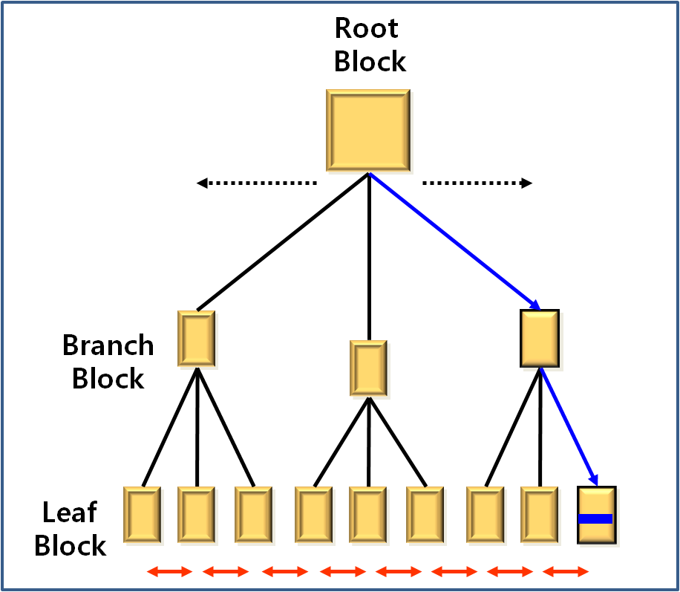
9. 인덱스를 배웁니다
4. 인덱스의 종류
1) B-TREE 인덱스
9

Slide 11
9. 인덱스를 배웁니다
(1) UNIQUE INDEX
SQL>CREATE UNIQUE INDEX 인덱스명
2 ON 테이블이름(컬럼명1 ASC | DESC , 컬럼명,……..);
SCOTT>CREATE UNIQUE INDEX idx_dept2_dname
2 ON dept2(dname) ;
SCOTT>INSERT INTO dept2
2 VALUES(9100,'임시매장',1006,'서울지사');
1 row created.
SCOTT>INSERT INTO dept2
2 VALUES(9101,'임시매장',1006,'부산지사');
INSERT INTO dept2
*
ERROR at line 1:
ORA-00001: UNIQUE constraint (SCOTT.IDX_DEPT2_DNAME) violated
UNIQUE Index 는 UNIQUE 제약조건과 동일합니다. 즉 중복되는 값을 입력할 수 없습니다.
10

Slide 12
9. 인덱스를 배웁니다
(2) Non UNIQUE INDEX
SCOTT>CREATE INDEX 인덱스명
2 ON 테이블명(컬럼명1 ASC | DESC , 컬럼명2 , …….) ;
SCOTT>CREATE INDEX idx_prof_position
2 ON professor(position DESC ) ;
11

Slide 13
9. 인덱스를 배웁니다
(3) Function Based INDEX(FBI – 함수기반 인덱스)
SCOTT>CREATE INDEX idx_prof_pay_fbi
2 ON professor(pay+100) ;
- Index Suppressing Error
SQL 을 작성 할 때 Where 절 등에 인덱스 검색 조건을 잘 못 주어서 인덱스를 사용 할 수 없는 경우를 뜻합니다. 인덱스가 만들어져 있는 칼럼에는 일반적으로는 산술 연산이나 함수 등을 사용하여 변형하면 안됩니다.
12

Slide 14
9. 인덱스를 배웁니다
(4) DESCENDING INDEX
큰 값을 먼저 조회 해야 할 경우에 주로 사용함.
주로 날짜의 경우 최근 날짜를 먼저 조회하는 경우가 많기 때문에 날짜 컬럼에 인덱스를 만들 경우에 자주 사용됨.
SCOTT>CREATE INDEX idx_prof_pay
2 ON professor(pay DESC );
13

Slide 15
9. 인덱스를 배웁니다
(5) 결합 인덱스 ( Composite INDEX )
두 개 이상의 칼럼을 결합하여 생성하는 인덱스.
주로 두 개 이상의 칼럼이 AND 조건으로 검색 될 경우 많이 사용됨.
SQL> SELECT 이름, 성별
2 FROM 사원
3 WHERE 성별 = ‘여자’
4 AND 이름 = ‘유관순’ ;
* 결합 인덱스 생성 구문 예 :
SQL> CREATE INDEX idx_사원_성별_이름
2 ON 사원(성별,이름) ;
14

Slide 16
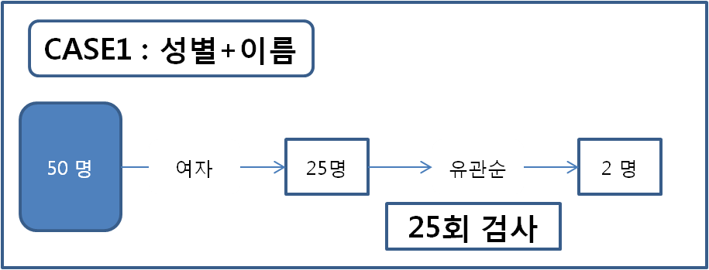
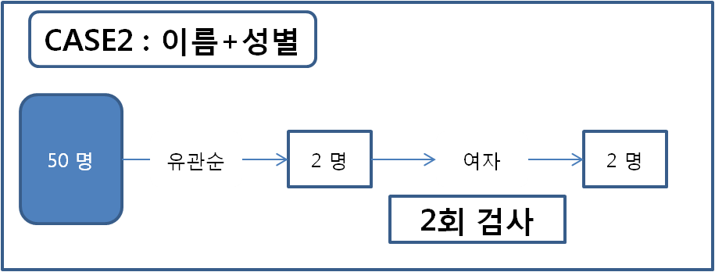
9. 인덱스를 배웁니다
- 칼럼 순서의 중요성
15

Slide 17
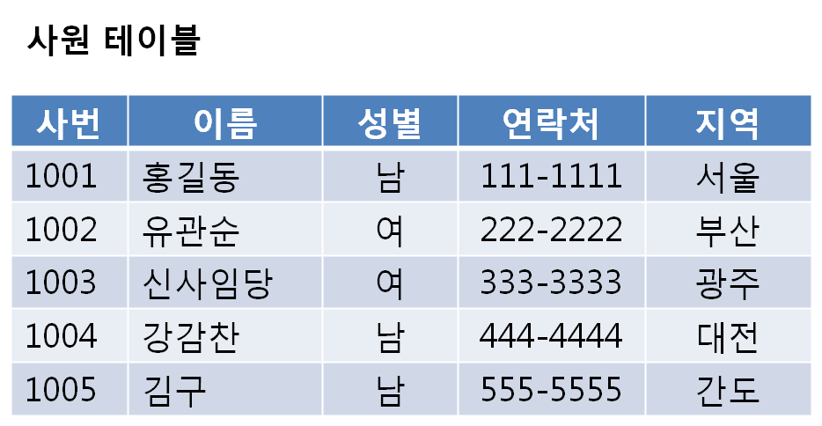
9. 인덱스를 배웁니다
2) BITMAP INDEX
SCOTT> CREATE BITMAP INDEX idx_사원_성별_bit
2 ON 사원(성별) ;
16

Slide 18
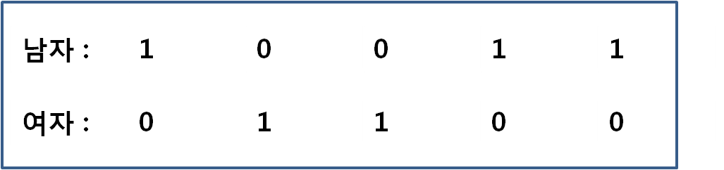
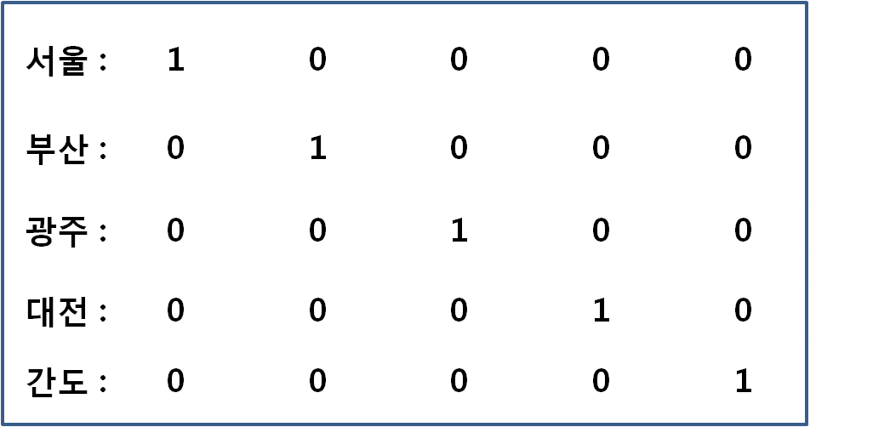
9. 인덱스를 배웁니다
- 성별 칼럼으로 만들어진 Bitmap
Bitmap 은 칼럼에서
데이터의 종류만큼
Map 이 생성됩니다.
신규 데이터가 입력될
경우에 모든 Map 이
Update 되어야 합니다.
- 지역 칼럼으로 만들어진 Bitmap
17

Slide 19
9. 인덱스를 배웁니다
5. 인덱스의 주의사항
1) DML에 취약하다
(1) Insert - Index Split 현상
(2) Delete - 인덱스 내용이 삭제가 안됨
(3) Update – Delete + Insert 작업이 발생함
2) 타 SQL 실행에 악영향을 줄 수 있습니다.
18

Slide 20
9. 인덱스를 배웁니다
6. 인덱스 관리 방법
1) 인덱스 조회하기
SCOTT>SELECT table_name, index_name
2 FROM user_indexes
3 WHERE table_name='DEPT2';
TABLE_NAME INDEX_NAME
-------------------------- -----------------------------
DEPT2 IDX_DEPT2_DNAME
DEPT2 SYS_C0014275
19

Slide 21
9. 인덱스를 배웁니다
2) 사용 여부 모니터링 하기
SCOTT>ALTER INDEX idx_dept2_dname MONITORING USAGE ;
SCOTT>ALTER INDEX idx_dept2_dname NOMONITORING USAGE ;
SCOTT>SELECT index_name, used
2 FROM v$object_usage
3 WHERE index_name='IDX_DEPT2_DNAME';
INDEX_NAME USED
------------------------- ------------
IDX_DEPT2_DNAME NO
20

Slide 22
9. 인덱스를 배웁니다
3) INDEX Rebuild 하기
Index 는 생성 후 오라클이 자동으로 관리를 합니다.
그러나 앞에서 살펴본 바와 같이 데이터가 삭제되거나 update 될 경우
인덱스 내부의 상태가 흐트러지는 현상이 발생합니다.
이럴 경우 인덱스를 Rebuild 해 주면 성능이 개선됩니다.
단, 흐트러져있는 정도에 따라 Rebuild 보다는 Recreate 가 더 좋을 경우도 있을 수 있습니다.
실습은 교재 321 – 323 페이지를 참고하세요
21

Slide 23
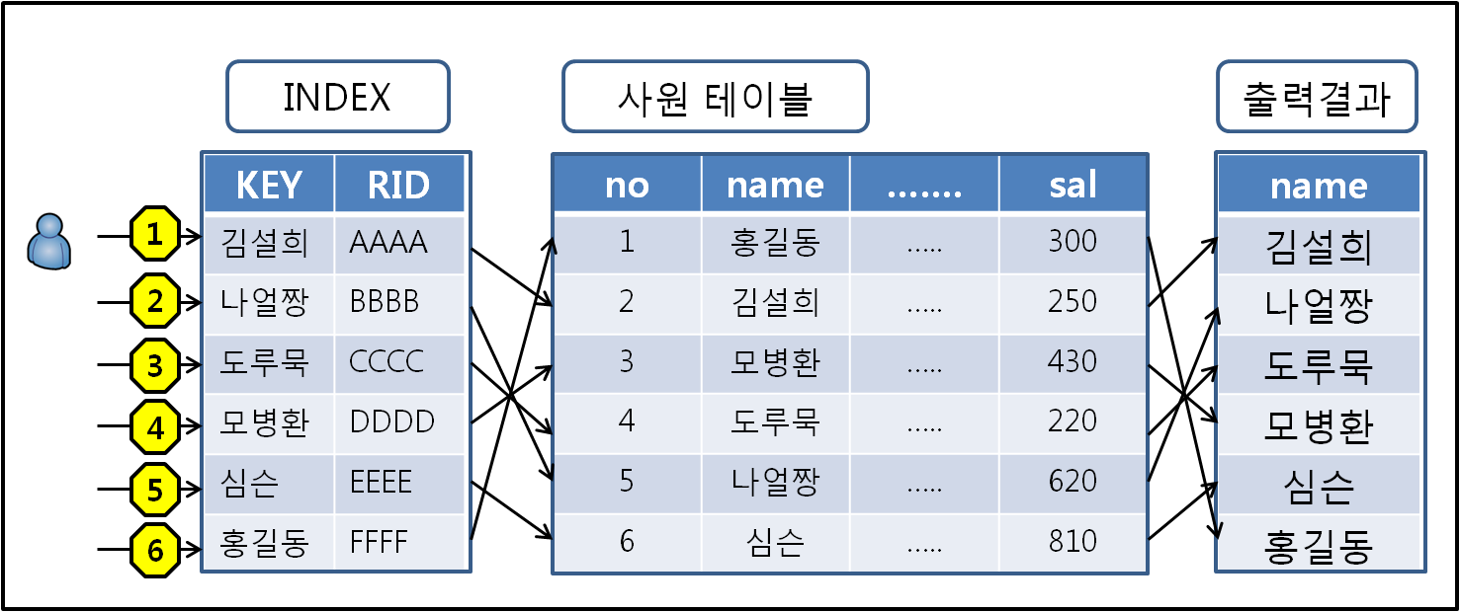
9. 인덱스를 배웁니다
7. 인덱스 활용 예제
1) 인덱스를 활용하여 정렬한 효과를 내는 방법
실습은 교재 325 – 326 페이지를 참고하세요
22

Slide 24
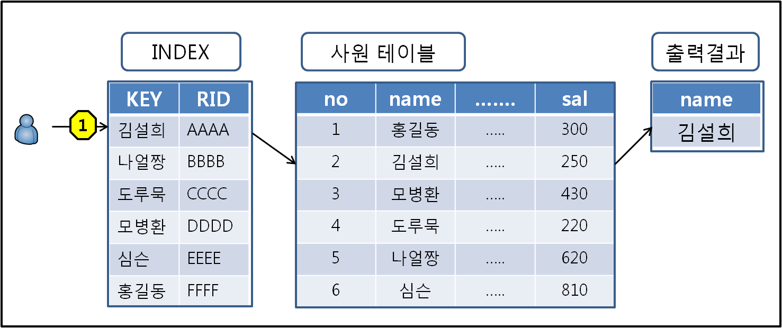
9. 인덱스를 배웁니다
7. 인덱스 활용 예제
2) 인덱스를 활용하여 최소값(MIN) / 최대값(MAX)을 구하는 방법
23

Slide 25
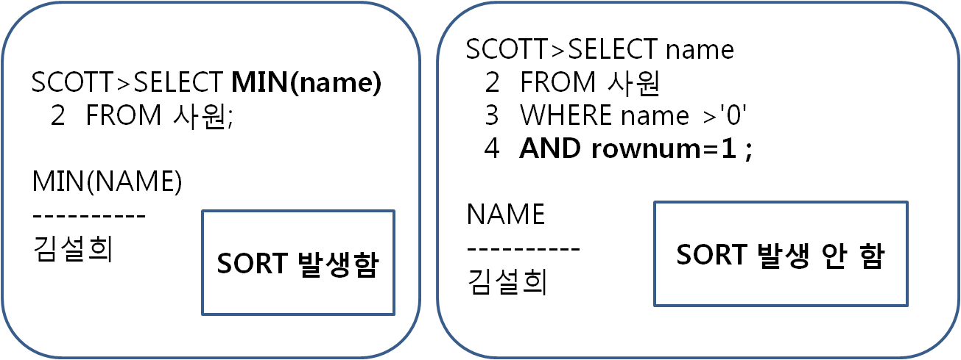
9. 인덱스를 배웁니다
7. 인덱스 활용 예제
2) 인덱스를 활용하여 최소값(MIN) / 최대값(MAX)을 구하는 방법
24

Slide 26
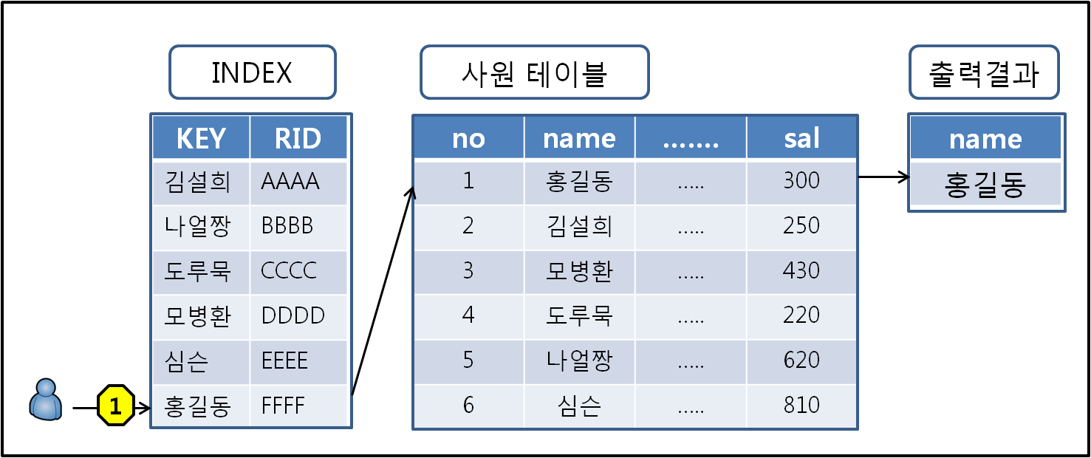
9. 인덱스를 배웁니다
7. 인덱스 활용 예제
2) 인덱스를 활용하여 최소값(MIN) / 최대값(MAX)을 구하는 방법
25

Slide 27
9. 인덱스를 배웁니다
7. 인덱스 활용 예제
2) 인덱스를 활용하여 최소값(MIN) / 최대값(MAX)을 구하는 방법
SCOTT>SELECT /*+ index_desc(s idx_사원_name) */ name
2 FROM 사원 s
3 WHERE name >='0'
4 AND rownum=1 ;
NAME
----------
홍길동
26

Slide 28
9. 인덱스를 배웁니다
7. 인덱스 활용 예제
2) 인덱스를 활용하여 최소값(MIN) / 최대값(MAX)을 구하는 방법
SCOTT>select /*+ index_desc (s idx_사원_name) */ max(name)
2 from 사원 s
3 where name > '0' ;
MAX(name)
--------------
홍길동
FIRST_ROW (MAX/MIN) 방법
27

Slide 29
9. 인덱스를 배웁니다
8. Invisible Index (인비저블 인덱스) - 11g New Feature
- 인덱스는 사용하지 않을 경우 삭제를 해야 성능향상에 도움이 됨.
사용 여부를 알기가 어렵다는 단점이 있음.
인비져블 인덱스는 인덱스가 삭제 된 상태처럼 만들어서 테스트를 할 수 있음
SCOTT>CREATE INDEX idx_emp_ename ON emp(ename) ;
Index created.
SCOTT>SELECT table_name,index_name,visibility
2 FROM user_indexes
3 WHERE table_name = 'EMP' ;
TABLE_NAME INDEX_NAME VISIBILIT
------------------ ------------------------ -------------------
EMP IDX_EMP_ENAME VISIBLE
EMP PK_EMP VISIBLE
28

Slide 30
9. 인덱스를 배웁니다
SCOTT>ALTER INDEX IDX_EMP_ENAME INVISIBLE ;
Index altered.
SCOTT>SELECT table_name, index_name, visibility
2 FROM user_indexes
3 WHERE table_name = 'EMP' ;
TABLE_NAME INDEX_NAME VISIBILITY
----------------- ------------------------ -------------------------
EMP IDX_EMP_ENAME INVISIBLE
EMP PK_EMP VISIBLE
29

Slide 31
9. 인덱스를 배웁니다
1. 다시 상태를 VISIBLE 로 변경하기
SCOTT>ALTER INDEX idx_emp_ename VISIBLE ;
Index altered.
SCOTT>SELECT table_name, index_name, visibility
2 FROM user_indexes
3 WHERE table_name = 'EMP' ;
TABLE_NAME INDEX_NAME VISIBILIT
---------------- ---------------------- --------------------
EMP IDX_EMP_ENAME VISIBLE <- 변경되었습니다.
EMP PK_EMP VISIBLE
30

Slide 32
9. 인덱스를 배웁니다
2. SQL 힌트 구문에서 해당 인덱스를 사용하게 하기
SCOTT>SELECT /*+ index (emp idx_emp_ename) */ ename
2 FROM emp
3 WHERE ename >'0';
31

